Slide 1
Project App CLI (Homework)
Golang Beginner

Slide 2
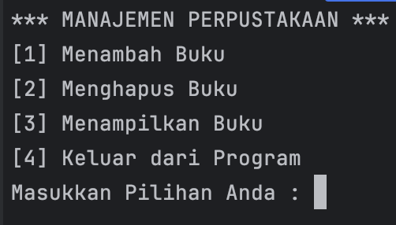
Menu Utama
go run main.go

Slide 3
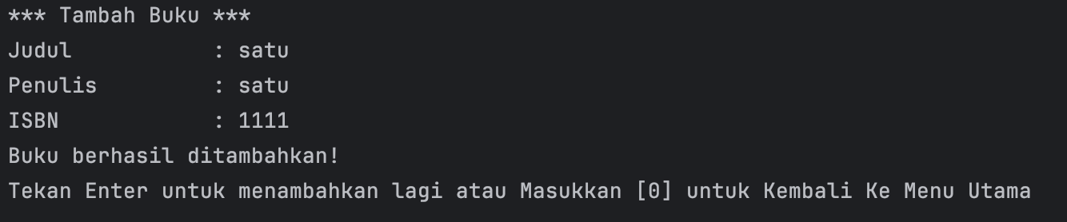
Menambah Buku

Slide 4
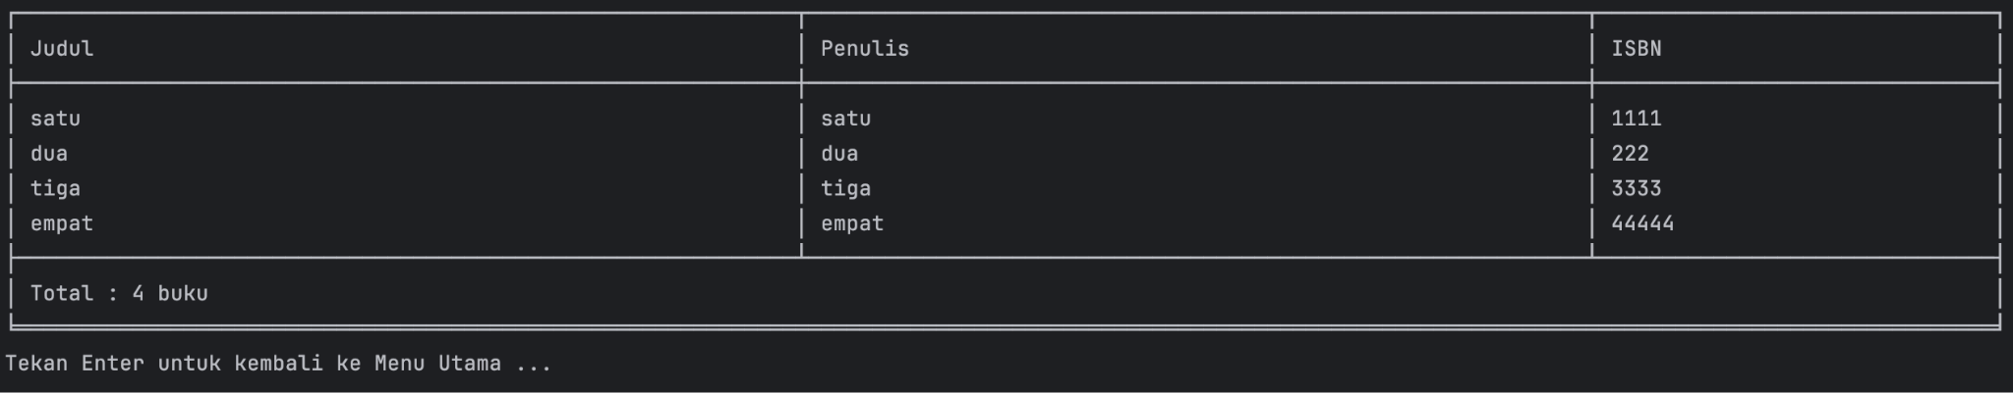
Menampilkan Buku

Slide 5
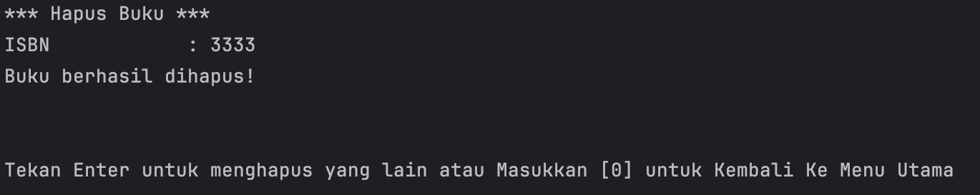
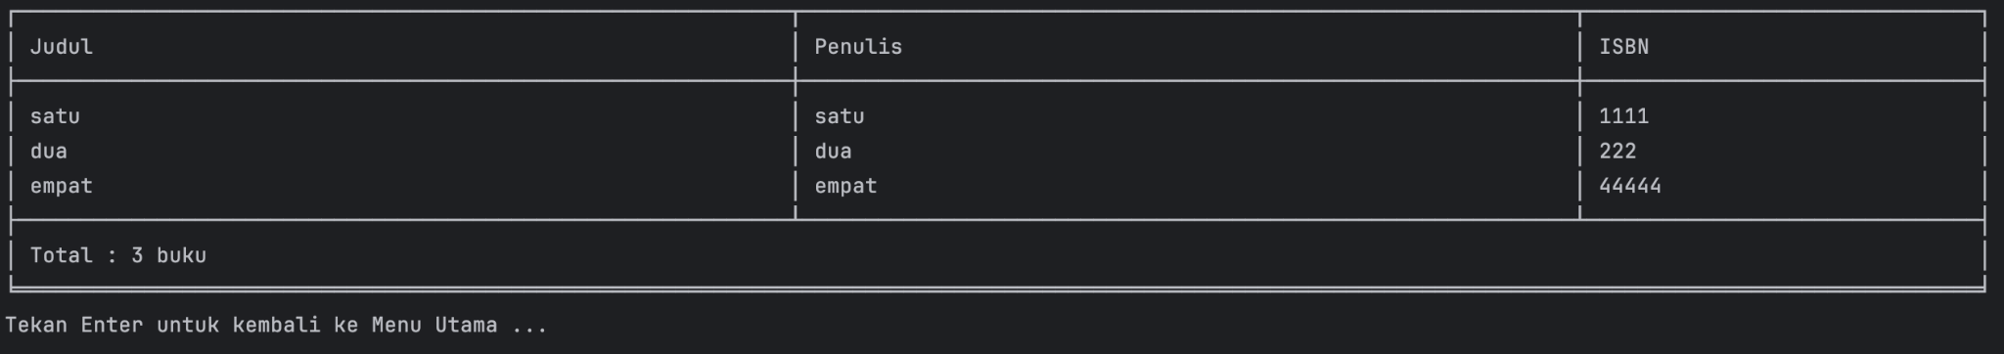
Menghapus Buku (ada)

Slide 6
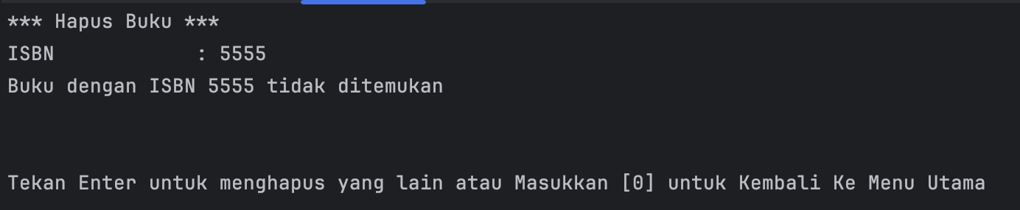
Menghapus Buku (tidak ditemukan)

